Slide 1
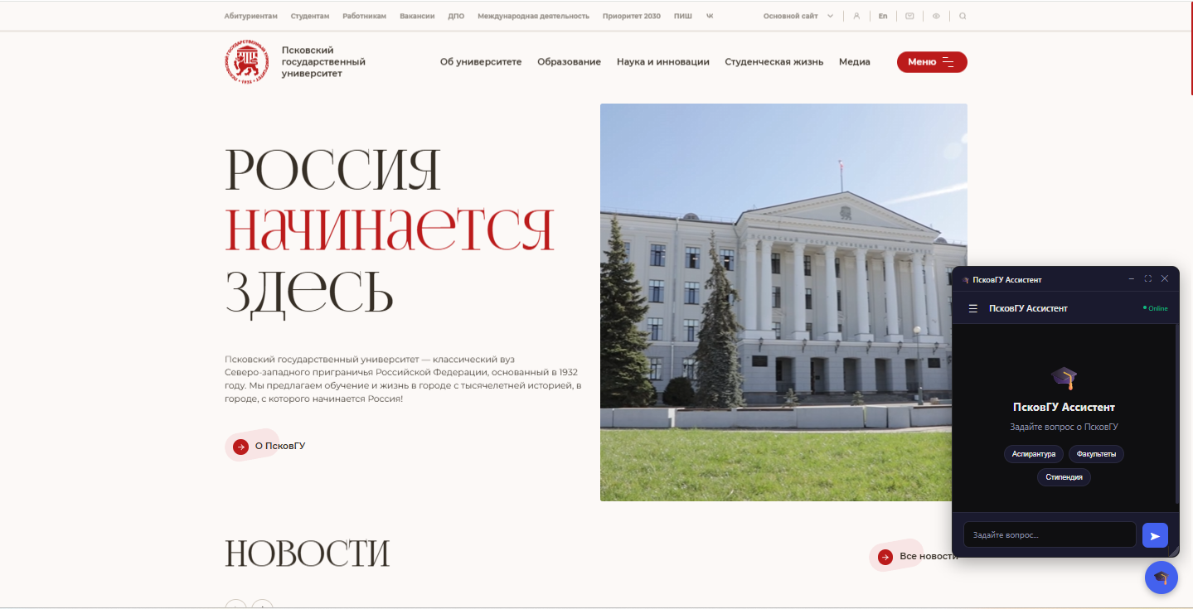
ПРИМЕР ИНТЕЛЛЕКТУАЛЬНОЙ СИСТЕМЫ · ВКР БАКАЛАВРИАТА
Интеллектуальная справочная система ПсковГУ
на основе RAG-архитектуры и больших языковых моделей
Мейер-Шишнёв Владислав Алексеевич
09.03.03 Прикладная информатика · ПсковГУ, 2026
Руководитель: ст. преп. А. А. Гаврилов
Ассистент встроен в сайт pskgu.ru как виджет
543 963
≈ 50 000
8,47 / 10
Курс: Системный анализ и моделирование интеллектуальных систем
файла обработано
фрагментов в базе знаний
средняя оценка ответов
Мейер-Шишнёв В. А. · ВКР · ПсковГУ, 2026
1 / 8
Notes:
Здравствуйте! В качестве примера интеллектуальной системы я расскажу о своей выпускной работе бакалавриата — «Разработка интеллектуальной информационно-справочной системы ПсковГУ на основе RAG-архитектуры и больших языковых моделей».
Если коротко: это чат-ассистент, которому можно задать вопрос об университете обычными словами — про проходные баллы, документы, расписание — и он отвечает, опираясь на официальные материалы сайта, и обязательно показывает источники. Его можно открыть как отдельное веб-приложение или прямо на сайте университета в виде виджета — его вы видите на скриншоте.
Чтобы был понятен масштаб: система обработала больше полумиллиона файлов с сайтов ПсковГУ, в её базе знаний около 50 тысяч фрагментов текста, а на пилотном тестировании ответы получили в среднем 8,5 балла из 10.

Slide 2
ПРОБЛЕМА И АКТУАЛЬНОСТЬ
Информация есть — но её не найти
до 60 %
ПРОТИВОРЕЧИЕ
обращений в справочные службы вузов — о том, что уже опубликовано на сайте
Нужен быстрый доступ к актуальной информации вуза ↔ нет инструментов смыслового поиска по русскоязычным документам, работающих в локальном контуре
слова ≠ смысл
Поиск по ключевым словам: «когда начинается сессия» не находит «график промежуточной аттестации»
РЕШЕНИЕ — RAG
Retrieval-Augmented Generation (Lewis et al., 2020): найти фрагменты в своей базе знаний → сгенерировать ответ по ним
облако нельзя
Облачные LLM: документы уходят на внешние серверы (152-ФЗ), а без локальных данных модель «галлюцинирует»
актуально
без переобучения
достоверно
с источниками
конфиденциально
локально
Мейер-Шишнёв В. А. · ВКР · ПсковГУ, 2026
2 / 8
Notes:
С чего всё началось — с проблемы. На сайтах университета тысячи документов: приказы, положения, учебные планы, расписания, и всё это разбросано по десяткам поддоменов. По данным исследований, до 60 процентов обращений в справочные службы вузов — это вопросы, ответ на которые уже есть на сайте, просто его невозможно найти.
Почему не помогает обычный поиск? Он ищет совпадения слов, а не смысл. Если спросить «когда начинается сессия», он не найдёт документ «график промежуточной аттестации», хотя это одно и то же.
Почему бы не взять ChatGPT? Во-первых, внутренние документы нельзя отправлять на зарубежные серверы — этого не позволяют 152-ФЗ и политика вуза. Во-вторых, модель не знает локальных данных и начинает выдумывать — это называется галлюцинациями.
Отсюда противоречие, которое и определяет актуальность: людям нужен быстрый доступ к информации вуза, а инструментов смыслового поиска, работающих локально и по-русски, нет. Решение — архитектура RAG: сначала найти нужные документы, потом сгенерировать ответ по ним.

Slide 3
ЦЕЛЬ, ОБЪЕКТ, ПРЕДМЕТ, ЗАДАЧИ
Цель и задачи работы
ЦЕЛЬ
Спроектировать, реализовать и проверить справочную систему ПсковГУ, которая отвечает на вопросы на естественном языке с указанием источников и работает локально на основе RAG и LLM
ОБЪЕКТ
ЗАДАЧИ
Информационно-справочные системы образовательных организаций на основе обработки естественного языка
1
Изучить принципы LLM и RAG-архитектуры
2
Обзор аналогов и выбор технологического стека
3
Спроектировать архитектуру: offline-пайплайн + online-сервис
ПРЕДМЕТ
4
Реализовать сбор и обработку данных сайта ПсковГУ
Методы семантического поиска, извлечения текста и генерации ответов в RAG-системах для русскоязычных баз знаний вузов
5
Построить векторный индекс FAISS (модель bge-m3)
6
Реализовать API, веб-чат и админ-панель
7
Провести экспериментальную проверку
Мейер-Шишнёв В. А. · ВКР · ПсковГУ, 2026
3 / 8
Notes:
Цель работы — спроектировать, реализовать и экспериментально проверить интеллектуальную справочную систему ПсковГУ, которая отвечает на вопросы студентов и преподавателей на естественном языке, указывает источники и работает в локальной инфраструктуре на основе RAG и больших языковых моделей.
Объект исследования — информационно-справочные системы образовательных организаций, основанные на обработке естественного языка. Предмет — методы семантического поиска, извлечения текста и генерации ответов в RAG-системах для русскоязычных баз знаний вузов.
Для достижения цели я решил семь задач: изучил языковые модели и RAG, сделал обзор аналогов и выбрал стек технологий, спроектировал архитектуру из двух контуров, реализовал сбор и обработку данных с сайта, построил векторный индекс, сделал сервер, чат и админ-панель и, наконец, провёл экспериментальную проверку.

Slide 4
СИСТЕМНЫЙ ВЗГЛЯД
Система глазами системного анализа
ЦЕЛЬ: точный ответ из документов вуза — с источниками и без утечки данных
СИСТЕМА
ВХОД
ВЫХОД
Вопрос на естественном языке
Профиль: студент (группа), преподаватель, гость
Offline-пайплайн
сбор, извлечение, OCR, нарезка, индексация
Online-сервис
поиск, reranking, LLM, чат, виджет
Краткий ответ
Ссылки на источники (страницы и документы ПсковГУ)
→
→
База знаний
FAISS (≈50 000 векторов) + SQLite
ВНЕШНЯЯ СРЕДА
ОГРАНИЧЕНИЯ
КРИТЕРИИ КАЧЕСТВА
Пользователи и администратор · сайты ПсковГУ (источник данных) · сервис расписания rasp.pskgu.ru
Локальный контур, 152-ФЗ · видеокарта RTX 3060 (12 ГБ) · русский язык, сканы, таблицы
Верность ответа и источники · нет галлюцинаций · поиск ≤ 3–5 с, ответ ≤ 60 с
Мейер-Шишнёв В. А. · ВКР · ПсковГУ, 2026
4 / 8
Notes:
Раз у нас курс системного анализа, посмотрим на работу как на систему.
Вход системы — вопрос пользователя на естественном языке и его профиль: студент с номером группы, преподаватель или гость. Выход — краткий ответ со ссылками на источники.
Внешняя среда: пользователи, администратор, сайты ПсковГУ, откуда берутся данные, и сервис расписания, к которому система обращается напрямую.
Сама система состоит из двух подсистем. Offline-пайплайн один раз собирает и готовит базу знаний. Online-сервис постоянно обслуживает запросы. Связывает их общая база знаний: векторный индекс FAISS и база данных SQLite.
Есть и ограничения: всё должно работать локально, на обычной видеокарте RTX 3060 с 12 гигабайтами памяти, соблюдать 152-ФЗ и понимать русский язык.
И критерии качества: правильность ответа, наличие источников, отсутствие галлюцинаций и время ответа — поиск за 3–5 секунд, весь ответ не дольше минуты.

Slide 5
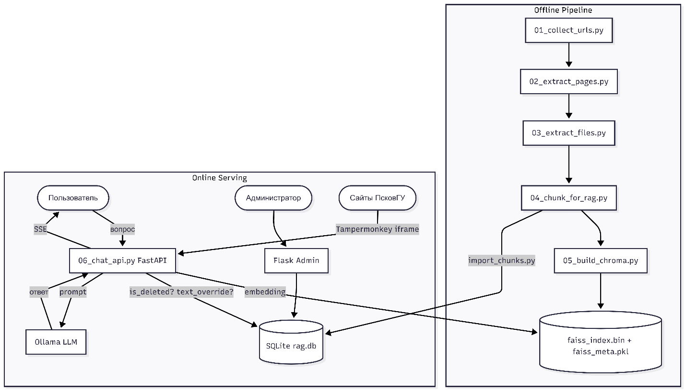
АРХИТЕКТУРА И ДАННЫЕ
Архитектура: два контура и одна база знаний
OFFLINE-ПАЙПЛАЙН В ЦИФРАХ
≈ 12 000 стартовых URL (sitemap + поиск)
40 000+ веб-страниц, ≈ 26 ГБ
543 963 файла, 468 ГБ
≈ 50 000 чанков (49 731)
FAISS векторы bge-m3, ≈ 450 МБ
Изюминки: каскад из 4 библиотек для PDF + OCR сканов · парсер таблиц с объединёнными ячейками · у каждого фрагмента сохранён путь к источнику
Общая архитектура системы (рисунок из ВКР)
Python
FastAPI
Flask
SQLite
FAISS
BAAI/bge-m3
Tesseract
Ollama · Qwen / GPT-OSS
Мейер-Шишнёв В. А. · ВКР · ПсковГУ, 2026
5 / 8
Notes:
Теперь — как это устроено. Слева общая архитектура из диплома.
Справа — offline-пайплайн в цифрах. Сначала система собирает стартовые ссылки из карты сайта и поиска — около 12 тысяч адресов. Затем обходит страницы — больше 40 тысяч. Потом скачивает документы — получилось 543 963 файла общим объёмом 468 гигабайт. Из них извлекается текст: для PDF сделан каскад из четырёх библиотек, для сканов — распознавание через Tesseract, а для таблиц с объединёнными ячейками, например проходных баллов, — отдельный парсер. Текст режется на фрагменты — около 50 тысяч, — и каждый превращается в вектор моделью bge-m3 и попадает в индекс FAISS.
Важная деталь — прослеживаемость: для каждого фрагмента хранится, из какого документа и с какой страницы он взят. Поэтому система всегда может показать источник.
Стек: Python, FastAPI для чата, Flask для админки, SQLite, FAISS, языковая модель подключается через Ollama — это Qwen или GPT-OSS.

Slide 6
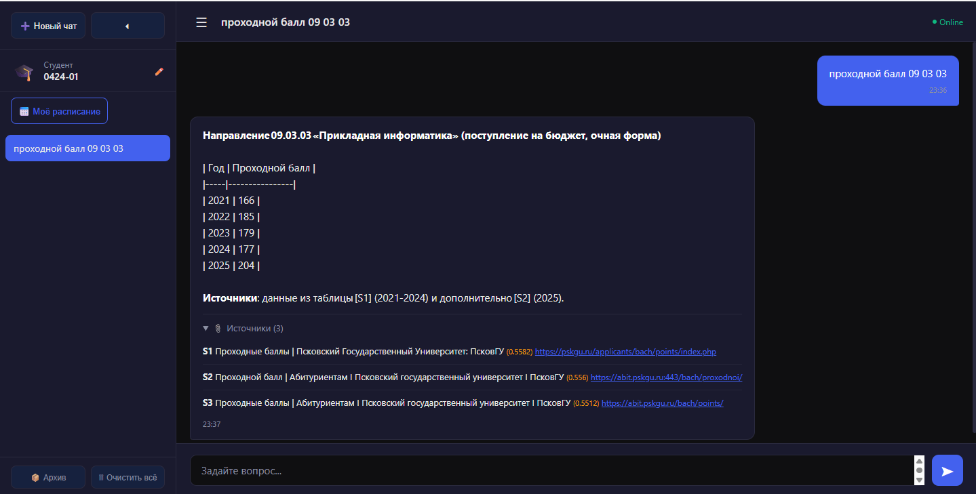
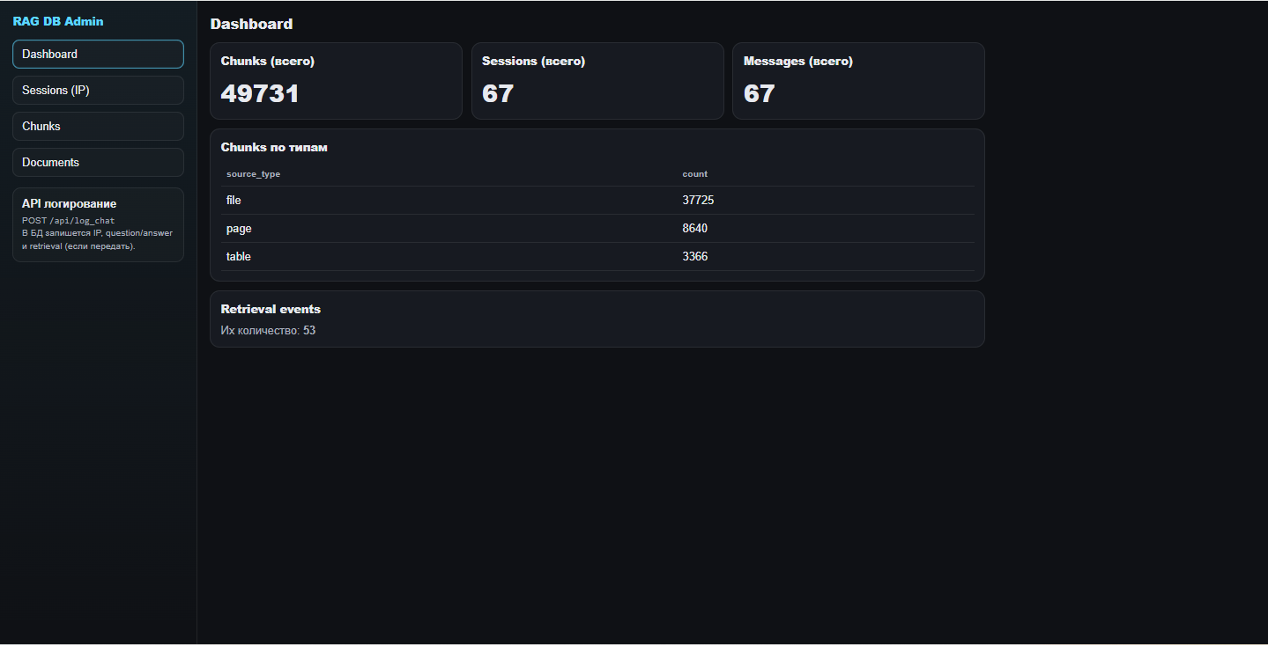
КАК ЭТО РАБОТАЕТ
Как система отвечает на вопрос
Вопрос
+ профиль
›
Эмбеддинг
bge-m3
›
Поиск
top-10 в FAISS
›
Фильтр
правки админа
›
LLM
промпт + правила
›
Ответ
+ источники
Админ-панель: 49 731 чанк, аудит запросов
Расписание — отдельный маршрут: живой запрос к rasp.pskgu.ru, ответ под группу или преподавателя из профиля
Реальный ответ: проходные баллы 09.03.03 за 2021–2025 и 3 источника со ссылками
Мейер-Шишнёв В. А. · ВКР · ПсковГУ, 2026
6 / 8
Notes:
Как система отвечает на конкретный вопрос — цепочка сверху.
Пользователь пишет вопрос, например «проходной балл 09 03 03». Вопрос превращается в вектор той же моделью bge-m3. В индексе FAISS ищутся десять самых близких по смыслу фрагментов с порогом релевантности 0,3. Дальше они проверяются по базе: администратор мог исключить фрагмент или исправить его текст — и это учитывается без переиндексации. Отобранные фрагменты вместе со строгими правилами попадают в промпт языковой модели, и ответ выводится пользователю постепенно, по мере генерации.
На скриншоте слева — реальный ответ: таблица проходных баллов за пять лет и три источника со ссылками на страницы ПсковГУ. Вопросы о расписании идут отдельным маршрутом — система обращается напрямую к сервису rasp.pskgu.ru, чтобы данные были актуальными.
Справа — админ-панель: здесь видно базу знаний, все запросы пользователей, и можно править или исключать фрагменты.

Slide 7
ЭКСПЕРИМЕНТАЛЬНАЯ ПРОВЕРКА
Результаты пилотного тестирования
8,47
СРЕДНИЙ БАЛЛ ПО КАТЕГОРИЯМ
ТИПЫ ОШИБОК
Абитуриентские
9,2
Данные
в источниках нет прямого ответа
/ 10
Общие о вузе
8,8
254 из 300 баллов · 84,7 % · ±0,35
30 вопросов · 6 категорий · GPT-OSS 120B · top-K = 10 · оценка 1–10 по официальным страницам
Ловушки
8,6
Поиск и маршрут
напр., расписание в гостевом режиме
Документы
8,2
Расписание
8,0
Генерация
лишние обобщения модели
Синонимы, опечатки
8,0
шкала от 6 до 10
ЧТО СДЕЛАНО ПО ИТОГАМ
ОГРАНИЧЕНИЯ
Доработан системный промпт: без профиля система не даёт персональных ответов, а при нехватке данных честно сообщает об этом, а не угадывает.
Пример верного поведения: на вопрос о проходном балле 2026 года система указала, что данные ещё не опубликованы.
· всего 30 вопросов
· оценивал сам автор
· нет сравнения с LLM без поиска
· нет полного перетеста после доработки
Мейер-Шишнёв В. А. · ВКР · ПсковГУ, 2026
7 / 8
Notes:
Как я проверял качество. Было пилотное тестирование: 30 вопросов в шести категориях — общие вопросы о вузе, нормативные документы, вопросы абитуриентов, расписание, вопросы-ловушки и вопросы с синонимами, сокращениями и опечатками. Каждый ответ сверялся с официальными страницами и оценивался по шкале от 1 до 10.
Итог — 254 балла из 300, то есть в среднем 8,47 из 10, или почти 85 процентов. Лучше всего система справилась с абитуриентскими вопросами — 9,2: там данные структурированы в таблицах. Слабее всего — расписание и вопросы с опечатками и сокращениями, по 8 баллов.
Ошибки делятся на три группы: в базе просто нет ответа; поиск или маршрутизация выбрали не тот сценарий — например, вопрос о расписании в гостевом режиме; и лишние обобщения самой модели. При этом на вопрос о проходном балле на 2026 год система правильно ответила, что данных ещё нет. После анализа я доработал системный промпт: без профиля система больше не пытается дать персональный ответ, а при нехватке данных честно говорит об этом, а не угадывает.
Честно называю и ограничения: маленькая выборка, оценивал я сам, и не было сравнения с моделью без поиска.

Slide 8
ИТОГИ И ПЕРСПЕКТИВЫ
Итоги и что дальше
ИТОГИ
ПЕРСПЕКТИВЫ → ЗАДЕЛ ДЛЯ МАГИСТРАТУРЫ
✓
Цель достигнута
рабочий комплекс: от сбора данных до ответа с источниками
01
Строгая оценка
сравнение с LLM без поиска, автоматические метрики качества RAG
✓
Полностью локально
данные не покидают вуз — соответствие 152-ФЗ
02
Больше данных для теста
расширенный набор вопросов, несколько экспертов
03
Живая база знаний
инкрементальное обновление индекса без полной пересборки
✓
Встраивается в сайт
отдельное веб-приложение или виджет на pskgu.ru
04
Умная маршрутизация
агентный подход к выбору сценария ответа
✓
Управляемое качество
админ-панель: правка и исключение фрагментов, аудит запросов
05
Внедрение
официальный запуск в ПсковГУ и перенос в другие организации
Спасибо за внимание!
Мейер-Шишнёв В. А. · ВКР · ПсковГУ, 2026
8 / 8
Notes:
Подведу итоги. Цель работы достигнута: создан рабочий программный комплекс, который проходит весь путь от автоматического сбора данных с сайтов университета до ответа пользователю с указанием источников. Всё работает локально, поэтому данные никуда не уходят и требования 152-ФЗ соблюдаются. Систему можно использовать как отдельный сайт или как виджет прямо на страницах ПсковГУ, а администратор может управлять качеством базы знаний.
Что можно развивать дальше — это и есть задел для магистерской работы. Во-первых, строгая оценка: сравнить систему с языковой моделью без поиска и ввести автоматические метрики качества RAG. Во-вторых, расширить тестовый набор и привлечь нескольких экспертов. В-третьих, инкрементальное обновление базы знаний, чтобы не пересобирать индекс целиком. В-четвёртых, более умная маршрутизация запросов, вплоть до агентного подхода. И в перспективе — официальное внедрение в университете и перенос решения в другие организации.
Спасибо за внимание! Готов ответить на вопросы.

